Slide 1

2021
年中工作总结
汇报人：产研中心大数据开发部
时间：2021年07月

Slide 2
CONCENT
1
工作完成情况
The part one
2
工作成果展示
The part two
3
问题与不足
The part three
4
下半年工作规划
The part four
5
未来蓝图
The part five

Slide 3
01
工作完成情况
THE PART ONE

Slide 4


01
工作完成情况
概述
数据分析组，主要精力投入在临时需求及BC融合数据统计口径变更
数据智能组，主要精力投入在Ibigdata建设及数据接口开发
2021上半年，大数据开发团队主要包括：
数据分析组：临时取数、数据同步需求、数据统计需求、报表修改、现状梳理、未来规划等需求
数据智能组：Ibigdata、数据总线、数据接口、实时数仓、风控、智能推单、自动化运营、运维监控、现状梳理、未来规划等需求

Slide 5
01
工作完成情况-物理
01
03
临时取数
01
02
03
04
数据接口（新增或维护）
1月完成149个 2月完成67个
3月完成103个 4月完成142个
5月完成101个 6月完成131个
师傅27个、总包8个、用户19个、基础平台1个、OCS系统105个,总计160个
02
04
数据同步（新增或维护）
风控&推单&Ibigdata
基础平台88个、CRM31个、总包15各、师傅4个、OCS系统90个、用户7个、宜家16个、大数据内部37个作业，总计288个
风控：BC融合2期、4期；新增风控规则1个
推单：BC融合1-4期；推单规则变更4次
Ibigdata:新增报表14张；新增功能46个
自动化运营：处理规则6个

Slide 6
01
工作完成情况-事理
01
03
敏捷开发&迭代会议
01
02
03
04
数研、数产、数业沟通机制
完成敏捷开发宣导
试运行完成一个迭代
完成部门迭代会议机制
确定数研、数产、数业沟通机制，并开始执行
02
04
团队知识库方案
数业一体化方案
完成数据类需求流程梳理并与主要业务团队沟通，开始执行
确定数业一体化方案，并开始执行

Slide 7
01
工作完成情况-人理
01
03
团队组织架构
01
02
03
04
团队人员成长方案
规划调整团队组织架构
制定团队人员成长方案，执行情况纳入绩效考核
02
04
团队价值观
团队人员招聘方案
基于公司价值观，制定团队价值观，执行情况纳入绩效考核
确定2021年度招聘方案，按计划进行招聘

Slide 8
02
工作成果展示
THE PART TWO

Slide 9
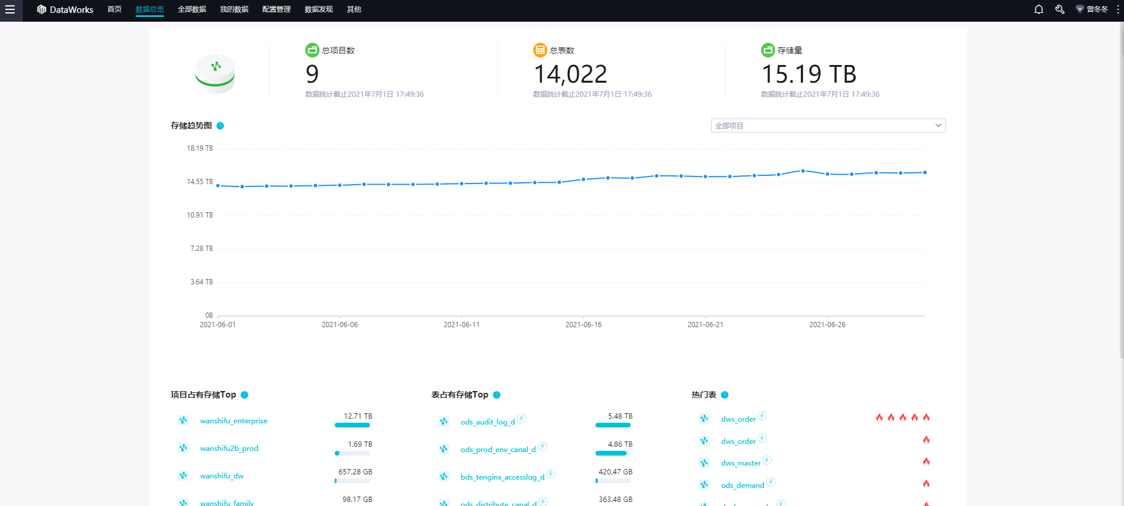
02
工作成果展示——数据即资产

Slide 10
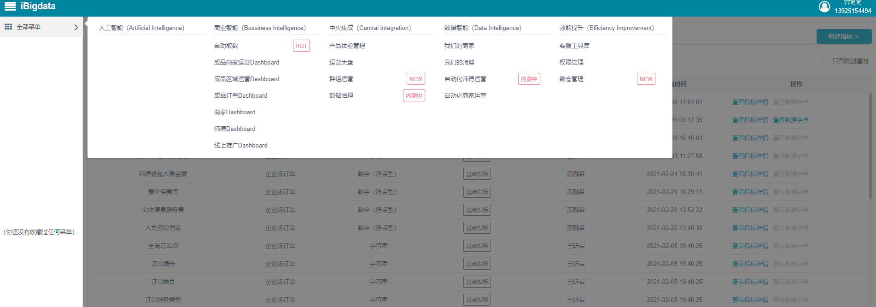
02
工作成果展示——Ibigdata功能

Slide 11
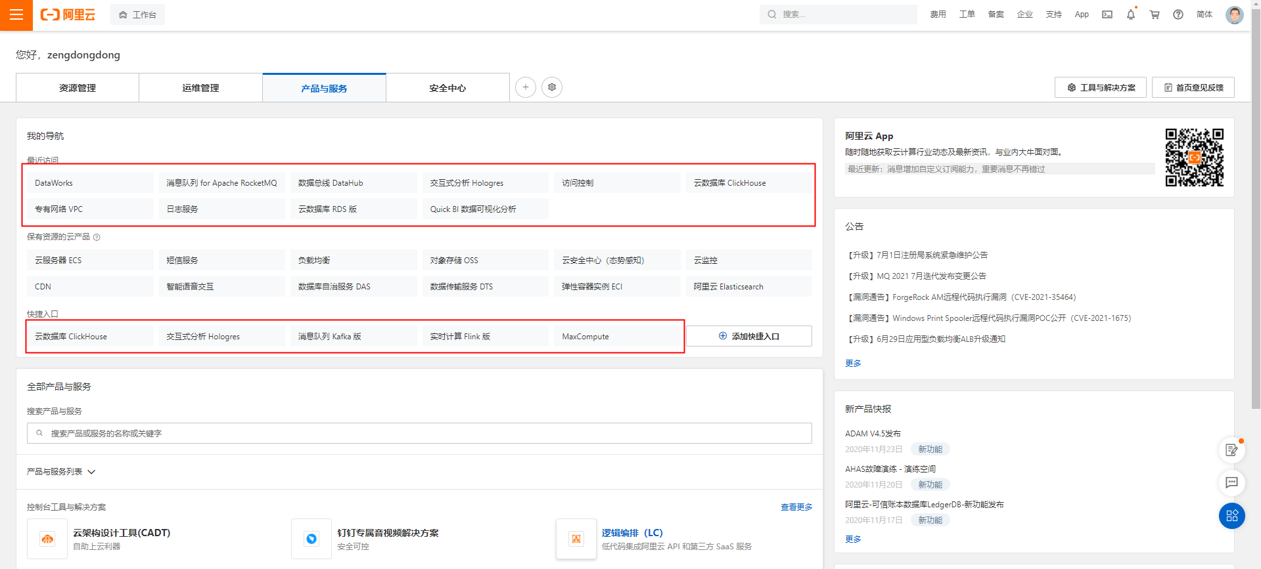
02
工作成果展示——大数据工具

Slide 12
03
问题与不足
THE PART THREE

Slide 13

03
问题与不足
分类 | 项目 | 问题与不足 | 解决思路
物理 | 数据仓库 | 1.整体规划不清晰，命名不规范，数据同步任务多、无规划 2.全部全量抽取，数据同步缓慢，无法体现每日变化 3.根据需求去同步表，数据资产缺失，需求响应慢，被动接收需求，落后业务版本过多 4.报表平台多，问题多，未真正使用起来 5.数据指标未管控起来 6.临时取数巨多，数据分析组人员非常不稳定，形成恶性循环 | 1.重构数仓，规范化数据整个生命周期 2.区分增全量抽取 3.规范产研制度，紧跟业务迭代 4.统一报表平台，加强培训，优化性能，提升数据质量 5.大数据团队&产品牵头建立企业数据指标管控平台 6.朝着95%以上临时需求都可以通过管理后台或者报表平台完成
 | 智能推单 | 1.业务人员无法无法完成规则配置 ，需要大数据开发人员后台录入规则 2.现采用JStorm计算+Aviator表达式作为核心技术点， 3.与离线数仓、OCS、业务系统等耦合严重 | 1.产品团队牵头这三个项目规划 2.优先使推单、风控规则让业务能自主配置，如有大数据团队重点发力实时计算+规则引擎 3.引入成熟数据总线、数据服务，使系统间解耦
 | 风控项目
 | 自动化运营
 | 数据服务 | 1.自研项目，编码完成数据分发，工作量大 2.性能及稳定性无法保障 3.管理混乱，历史需求处理失控状态，新需求叠加，恶性循环 | 1.使用DataWorks平台的数据服务、数据总线功能模块 2.梳理现有接口、服务总线清单，规范化迁移至新平台
 | 数据总线
 | Ibigdata | 1.投入大量人力，但业务反馈极少且难用 2.要完成规划的功能点，需要做一个比DataWorks更强的平台，不太现实 3.大量人力投入该平台，导致其他更重要的项目被搁置 | 废弃
 | 实时数仓 | 1.与离线数仓界定不明，导致双边数据产生冲突 2.还属于实验阶段 | 离线数仓重构且运行稳定后，规划并建设实时数仓
 | 运维监控 | 各个运维监控相互独立，缺少统一规划，监控标准不够清晰 | 协同运维团队规划好运维监控体系
事理 | 数据类需求 | 脱离产研团队，大数据自成体系。且因数仓规划建设不合理及其他各方面原因导致数据分析人员整天都困于此 | 加入产研大家庭，使用PingCode项目管理
 | 项目类需求 | 需求往往由业务方直接发给大数据团队，有脱离产研团队的趋势 | 加入产研大家庭，由产品经理发起需求，使用PingCode项目管理
人理 | 组织结构 | 1.数据智能组，专注于中间件，是与DataWorks冲突的，无牵头产品经理及对应岗位补充，导致前端人员工作不饱和 2.数据分析组，人员非常不稳定，导致项目逐渐失去管控，形成恶性型号 3.算法组，公司从产品、业务方都还未到数据智能化阶段，同时缺少对应岗位配备，导致算法人员工作不饱和 | 对目前团队组织结构、人员岗位及团队知识库进行更有效规划
 | 人才梯队 | 1.缺少熟悉业务同时对数仓建设有丰富经验的人 2.缺少实时计算、规则引擎方向的高级人才 3.缺少将数据挖掘、人工智能算法落地的人才，这也是目前行业痛点（往往算法模型出的结果不如专家规则） | 加强、加快人员招聘，对于关键岗位不降低要求

Slide 14
04
未来发展规划
THE PART FOUR

Slide 15


04
未来发展规划
90%
对外数据支撑优化
物理规划
01
离线数仓的重构
BI报表平台重构
实时计算项目优化与增强
对外数据支撑优化与增强
70%
100%
事理规划
实时计算项目优化
数仓、BI报表重构
02
融入产研一体化
完善团队间的沟通机制
制定并执行数业一体化方案
制定并执行团队知识库方案
人理规划
80%
03
团队组织架构
团队人与岗说明
团队人员成长计划
团队人员招聘方案
处理临时数据需求
时间减少

Slide 16
04
未来发展规划——物理总体规划
商业智能
业务系统
QuickBI
大屏
自助分析
移动端BI
...
用户
师傅
总包
基础服务
智能运营
管理后台
数据治理
Data
Works
数据交互
数据管控
数据服务
数据同步
数据总线
数据探查
数据地图
数据
存储
数据建模
算法模型
离线数仓
OLAP数据库
Datablau
智能风控
用户画像
数据入湖
ADS
DM
DIM
ClickHouse
DorisDB
数据质量
Power
Design
师傅画像
...
DWS
指标体系
数据指标
数据安全
DWD
PolarDB
Mysql
列式存储
实时计算
数据血缘
任务运维
ODS
TableStore
Hbase
智能推单
实时风控
实时数仓
智能运营
...
...
规则引擎
...
离线计算（MaxComputer/Spark）
数据源
用户产品线
总包产品线
师傅产品线
基础服务
管理后台
实时数据
信息
订单
成长
SEO
信息
订单
信息
订单
成长
账户
支付
配置
评价
OCS
LOG
埋点
搜索
宜家
保险
埋点
客户
账单
积分
考试
红包
投诉
地址
短信
钱包
CRM
CDC
MQ
活动
金币
会员
...
师傅
...
活动
保险
...
广告
商品
物流
...
...
爬虫
...

Slide 17
04
未来发展规划——实时计算类项目规划
应用
业务端
实时大屏
BI报表
管理后台
运维监控
数据总线
数据服务
数据存储
实时计算
数据服务库(PolarDB）
数据同步
数据写入
OLAP数据库(CK、DDB）
数据处理
智能推单Jstorm
风控&运营Jsotorm
实时数仓Flink
计算增强
推送
推送
数据入仓
Redis
列式存储
(TS、ES、Hbase）
算法模型
规则处理
规则处理
数据聚合
规则引擎
实时数仓(CK）
信息补全
信息补全
维表关联
师傅初筛
风控准入
Ali图片检测
离线数仓(MaxComputer）
多流关联
数据读取
数据源
实时源
OCS
业务库PolarDB
Log
Binlog
埋点
...
风控规则
推单规则
运营规则
师傅
用户
...

Slide 18
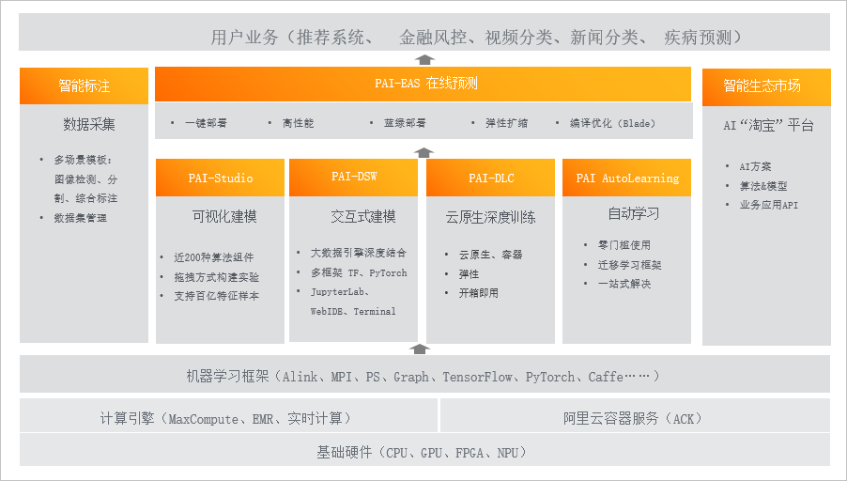
04
未来发展规划——算法类项目规划（调研阶段）

Slide 19
04
未来发展规划——重要里程碑
1.数仓开始迭代
2.完成实时计算项目100%
3.完成BI报表建设100%
4.完成企业指标体系建设100%
5.完成2-3个算法模型100%
6.完成自研规则引擎80%
1.完成离线数仓重构80%
2.完成实时计算项目年度计划40%
3.完成BI报表建设40%
4.完成企业指标体系建设30%
5.自研规则引擎10%
1.完成大数据团队年度规划
2.完成离线数仓ODS-DWD重构
3.完成敏捷开发、迭代会议宣导并执行
4.完成部门现状梳理及规划
2021.10
2021.07
2021.12
2021.08
1.完成离线数仓重构100%，开始迭代
2.完成实时计算项目年度计划80%
3.完成BI报表建设90%
4.完成企业指标体系建设60%
5.未来1年机器学习框架选定100%
6.完成自研规则引擎30%
2021.06
1.完成离线数仓迁移（包括数据同步、接口任务），
OCS整改待定（依赖管理后台梳理好现有接口及数据同步任务）
2.完善数仓DWD-DWS数据模型
3.完成BI报表1期规划方案
4.完成实时数仓规划方案
5.完成风控、推单规划方案
6.完成企业指标体系规划方案

Slide 20
04
未来发展规划——风险与挑战
类别 | 风险及挑战
物理 | 1.业务系统迭代太过频繁，导致大数据人力不够 2.一直缺少产品经理跟进，导致大数据团队只能内部自己担任产品经理 3.业务团队迟迟不规划新的报表方案，导致临时需求依然过多 4.实时计算和规则引擎技术结合，是业界比较前言的技术，难以招到合适人才 5.算法模型缺少专家，同时也缺少产品规划，导致难以落地或落地效果不理想 6.OCS人力不足的问题，导致大数据迭代迁移受阻
事理 | 1.缺少对应牵头产品经理，大数据团队内部分析迭代需求导致部分需求的遗漏 2.缺少完善的测试流程，导致大数据团队交付质量不高
人理 | 1.高级实时计算一般需要一线互联网大厂人才 2.临时需求依然过多，导致数分团队人员不稳定 3.招聘进度不及预期

Slide 21
05
未来蓝图
THE PART FIVE

Slide 22

05
未来蓝图
大数据1.0-半自动化
夯实大数据数据基础（数据全、准、快）
构建完善的商业智能应用（专家经验为主）
高效的推单&稳健的风控
2021年完成
大数据2.0-全自动化
自研规则引擎，实现90%指标配置化
构建灵活的用户画像、师傅画像、订单画像
半智能推单&半智能风控
2022年完成
大数据3.0-智能化
全面走向智能化
拥有关键核心技术专利
拥抱开源、拥抱云
2023年开始分模块、阶段进行

Slide 23
THANKS
汇报完毕
汇报人：曾冬冬
时间：2021年07月

